Slide 1







홍가의 / 윤세빈 / 이재왕 / 임주현 / 김지언
◦ 스마트 아기 요람 계획서
InnoArt
스마트 아기요람

Slide 2







목차
01.
04.
개요
사전조사 및 기술탐구
02.
05.
시스템 구성 및 동작
일정 계획
03.
06.
개발환경
기타

Slide 3
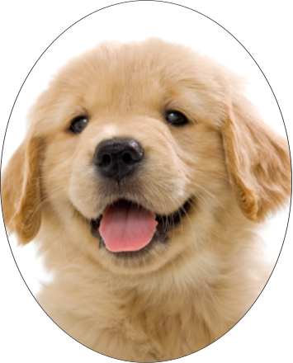


구성원
* 페이지 내 인물사진은 샘플 이미지입니다.
홍가의
김지언
class
department
20244011
컴퓨터 소프트웨어 공학과
class
department
20221010
컴퓨터 소프트웨어 공학과
윤세빈
이재왕
임주현
class
department
20222230
컴퓨터 소프트웨어 공학과
class
department
20221055
컴퓨터 소프트웨어 공학과
class
department
20230841
컴퓨터 소프트웨어 공학과

Slide 4
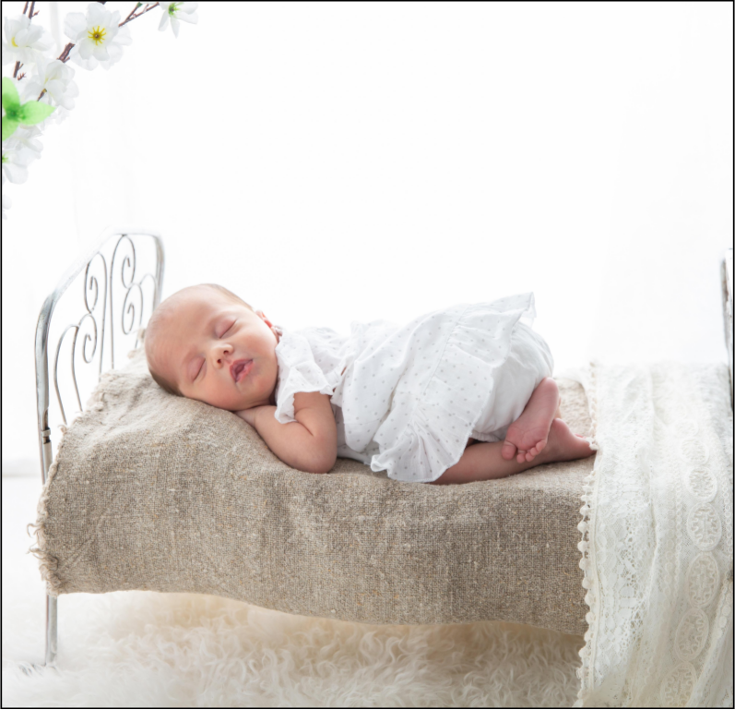





스마트
아기 요람
* 페이지 내 인물사진은 샘플 이미지입니다.
개발 동기 및 필요성
육아 과정에서 부모들의 육체적 노동과 정신적 스트레스를 줄이고, 아기의 안전과 편안함을 실시간으로 모니터링할 수 있는 스마트 아기 요람을 개발하려는 목적
사용자 특성
주로 아기와 부모 또는 보호자를 중심으로 이루어짐.
연령대 ex)만 0~2세, 기능, 편안함
서비스
언제 어디서나 간편하게 아기의 상태를 모니터링,
아기 상태 메모, 위험 감지 알림

Slide 5






개발 시스템의 목표
개발 시스템의 목표는 아기의 안전과 편안함을 향상 시키기 위한 혁신적인 기술을 제공
부모가 언제 어디서나 아기의 상황을 쉽게 확인 할 수 있도록 하는 스마트 시스템을 구현하는 것이 목표입니다.
Point.01
Point.02
실시간 모니터링 및 알림 시스템
카메라 기반 시각적 모니터링
아기의 움직임, 소리, 체온 등을 감지하여 부모에게 실시간으로 알림을 제공
카메라를 탑제하여 아기의 모습을 실시간으로 제공
Point.03
Point.04
안정성 및 알림 시스템
부모와의 연동
실시간 모니터링으로 위험한 상황이 감지 될때 즉시 부모에게 알림을 제공
스마트폰 어플리케이션과 연동하여 원격으로 요람의 기능을 조정할 수 있도록 함

Slide 6
제약 사항
Point.01
Point.02
배터리 수명
네트워크 연결
스마트 기능을 지속적으로 활용하려면 충분한 배터리 용량이 필요
실시간 모니터링과 모바일 앱 연동을 위한 안정적인 인터넷 연결 필요
Point.03
Point.04
기술의 정확성
안정성
아기의 울음 분석 기술과 실시간 모니터링이 원활하게 작동해야함
아기가 사용한는 것이므로 안전 규정 및 인증을 충족해야함

Slide 7






기능
Point.01
Point.02
Point.03
자동 흔들기
카메라
열 감지 시스템
아기가 침대에서 일어나거나 움직이면 안전을 위해 흔드는 기능
카메라 회전, 카메라로 실시간 모니터랑 , 카메라로 움직임 감지 기능
Point.05
Point.05
Point.06
자장가 재생
모바일 앱 연동
온습도 및 환경 모니터링
아기 울음소리, 움직임을 감지하여 자장가 재생 기능
마이크 기능, 실시간 모니터링, 아기 상태 메모 기능
Point.07
Point.08
배터리 최적화
아기 울음 감지 분석

Slide 8
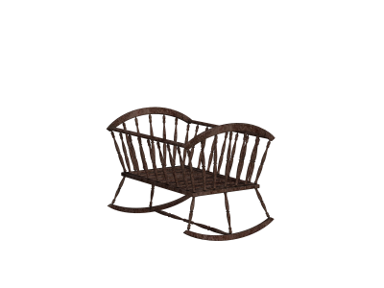




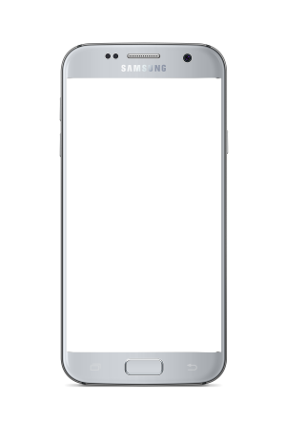

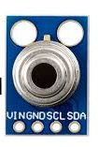
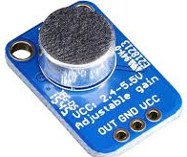
시스템 구성도
본체
기능
서버
- 데이터베이스
- 체온, 소리, 영상 데이터 저장
- 이벤트 로그 저장
- 영상 API 제공(실시간)
- 요람 프레임
- 매트리스
- 라즈베리파이 & 아두이노
- 모터를 장착해 흔들기 가능
- 카메라 기능 (실시간 영상 스트리밍)
- Python + OpenCV 기반의 영상처리
- YOLO 모델을 활용해 아이 뒤집힘 여부 판단
센서
- 소리감지 기능
-TensorFlow를 활용해 AI기반 울음소리 감지
- 울음소리 감지 시 앱으로 알림
앱
- MLX90614 비접촉식 온도 센서
- MAX4466 소음 측정 센서
- 기준치를 넘는 값 입력 시 앱 알림
- 카메라와 연결하여
실시간 모니터링
- 모터 조작 가능

Slide 9


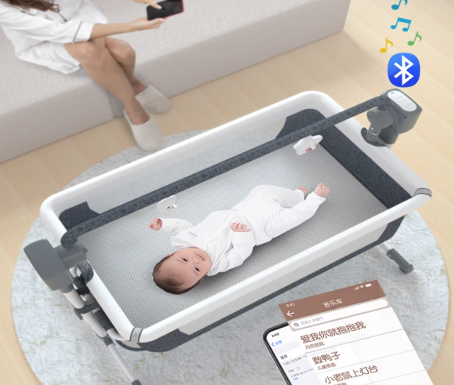
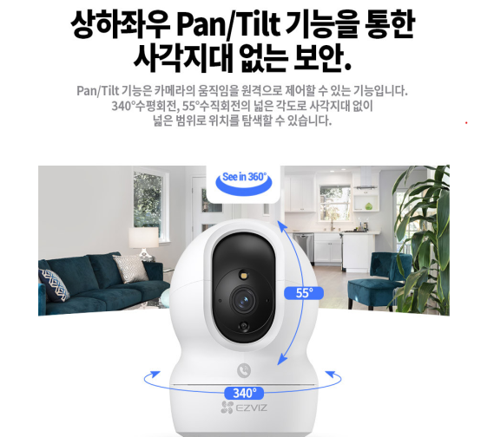
* 페이지 내 인물사진은 샘플 이미지입니다.
작품 사용 사례
1. 아기 요람
2. 홈캠

Slide 10


개발환경
arduino
python
docker
mysql
aws
Flutter
아두이노
카메라
열감지 카메라
모터

Slide 11




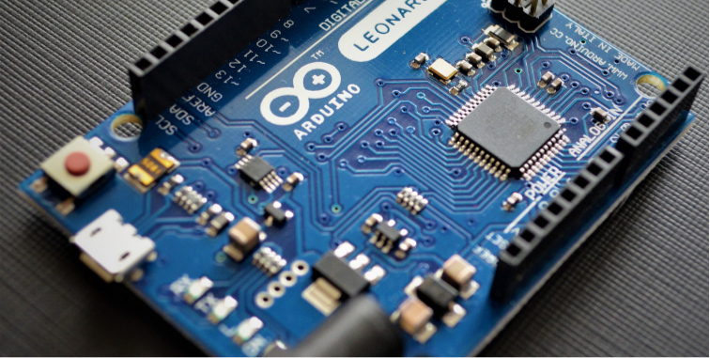
개발환경
* 페이지 내 인물사진은 샘플 이미지입니다.

Slide 12





사전 조사 및 기술 탐구
공부 해야할 주제
1. 프론트엔드
1. Flutter
2. 백엔드
1. Spring
2. Docker
3. Ai

Slide 13
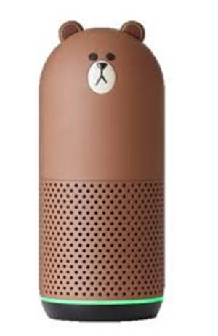
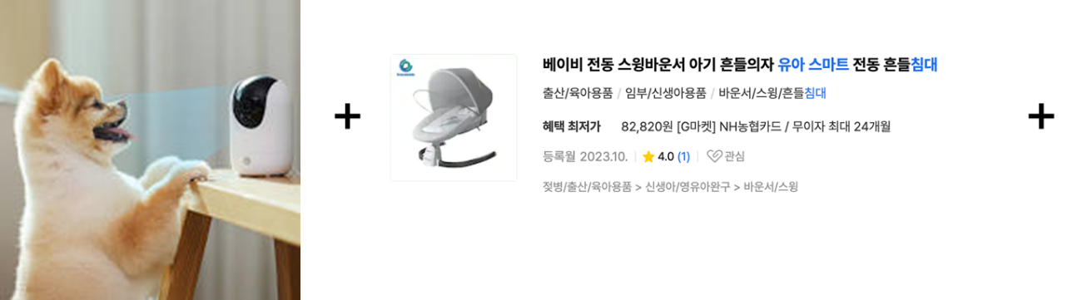
사전 조사 및 기술 탐구
유사 시스템 조사

Slide 14


일정 및 계획
일정
3/5 ~ 3/21 주제 선정 및 역할 분담
3/21 ~ 3/25 어플 UI 제작
3/26 ~ 집중 계발 기간
계획
1학기 : 작은 크기로 제작 (1:10 크기)
2학기 : 실제 크기로 제작

Slide 16

프로토타입 시스템 개발 범위 및 계획
하드웨어 구성
소프트웨어 구성
클라우드 시스템
- 요람 본체 : 아기가 편안하게 잠을 잘 수 있도록 안전한 디자인 선택
- 센서 모듈
온/습도 센서
움직임 센서(카메라)
소리 감지 센서
- 모바일 어플리케이션
실시간 데이터 표시 : 온도, 습도, 움직임 등의 아기의 상태를 실시간으로 제공
알림 시스템 : 위험요소 발생시 부모에게 알림
데이터 기록 및 분석 : 수면패턴, 심박수, 호흡 상태 등을 분석하여 기록
원격 제어 : 스마트 기능 제공
데이터 저장 및 분석 : 아기의 상태 데이터를 클라우드 서버에 저장하고 분석을 하여 장기적인 패턴 추적
데이터 보안 : 보호자 개인 정보 및 아기 데이터를 안전하게 보호하기 위한 암호화 및 보안처리
카메라 보안

Slide 17
데이터 수집 방안
Point.01
Point.02
사용자 피드백 및 리뷰 분석
시장 조사 및 설문 조사
온라인 플랫폼 및 쇼핑몰
소셜 미디어 분석
설문조사
전문 조사 기관 활용
Point.03
Point.04
유사 제품/ 기술 조사
산업 관련 데이터 및 통계 분석
기술적 동향 파악
기술 특허 분석
정부 통계 및 산업 리포트
B2B 데이터 플랫폼 활용

Slide 18







유관 산업체 동향
Point.01
Point.02
IOT 및 스마트 홈 산업
육아용품 산업
IOT 기술을 이용하여 아기의 상태를 실시간으로 모니터링, 부모에게 알림을 보내는 기능이 IOT산업과 관련되어 있다.
육아용품은 시장은 꾸준히 성장하고 스마트 기능이 탑재된 제품이 인기를 끌고 있다.
Point.03
Point.04
헬스케어 산업
로봇 및 자동화 기술 산업
아기의 수면 패턴, 호흡, 심박수 등을 모니터링하고 이를 기반으로 데이터를 분석하기 때문에 헬스케어 산업과 밀접함.
스마트 요람에 자동화된 기능이 추가되는 추세로 자동으로 요람을 흔들거나 진동을 조절하는 기능이 자동화 기술 산업과 밀절함.
그 외
글로벌 트렌드
스마트 육아 : 아기 및 부모의 라이프 스타일을 지원하는 제품들이 빠르게 증가하고 있다. 예) 스마트 아기 모니터
개인화 및 AI 기술 : 부모 맞춤형 서비스를 제공하기 위해 AI 기술을 활용한 데이터 분석이 중요해지고 있다. 예) 아기의 수면 패턴 인식 후 자동으로 요람을 조절함

Slide 19
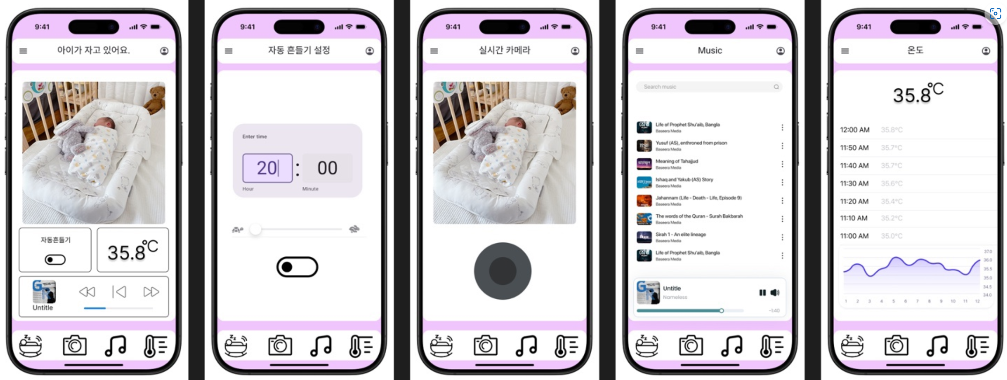
예상 UI
피그마 : https://www.figma.com/design/xkmGwTQUHb9aF7F0Lln5P2/Untitled?node-id=0-1&t=U7IJzKdXka94X6ET-1

Slide 20
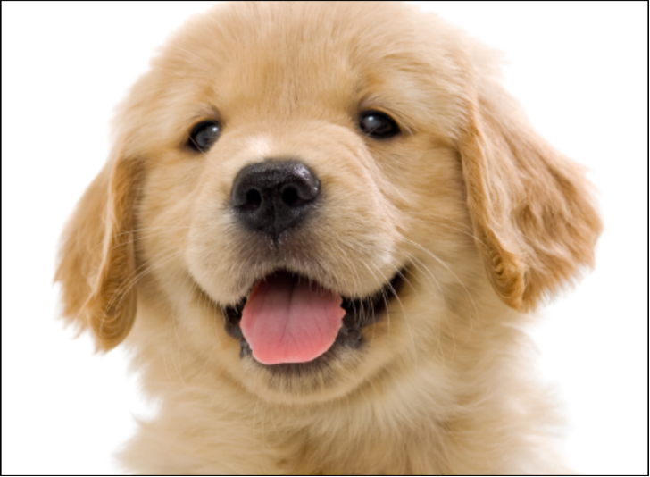

InnoArt
THANK
YOU!
여기까지 읽어주셔서 감사합니다.
홍가의
김지언
윤세빈
이재왕
임주현

